Slide 1
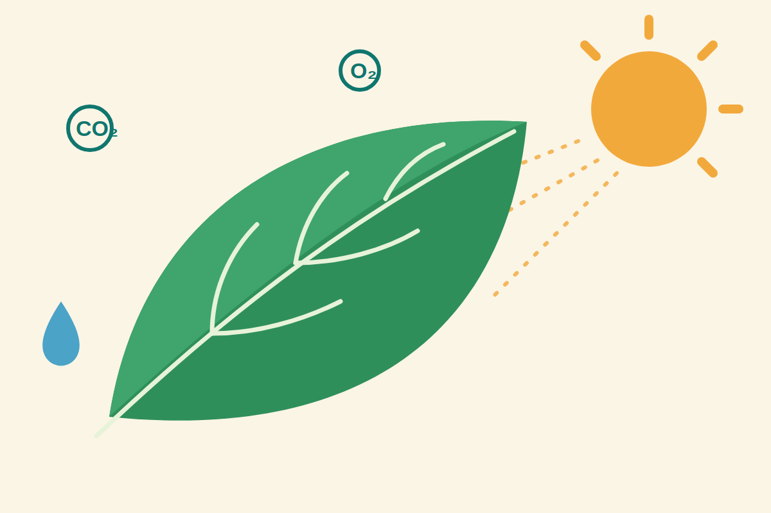
一片叶子
怎样制造食物
六页讲清光合作用

Slide 2
需要三样东西
植物用光、水和空气造出自己的身体
CO₂
光
水，来自根部
二氧化碳，来自空气

Slide 3
在哪里发生：叶绿体
每个叶肉细胞里有几十个这样的绿色工厂
类囊体：捕获光
基质：合成糖

Slide 4
第一步：光分解水
在类囊体里，光能把水分子拆开
O₂ 离开叶片
光 + H₂O
充满能量的载体，送往第二步
ATP + NADPH

Slide 5
第二步：CO₂ 变成糖
卡尔文循环消耗载体的能量来固定碳
CO₂ 进入
一圈
又一圈
糖产出
ATP + NADPH 进入

Slide 6
一行写完全过程
6 CO₂ + 6 H₂O —光→ C₆H₁₂O₆ + 6 O₂
二氧化碳 + 水，在光的驱动下，变成糖 + 氧气

Slide 7
为什么重要
你吸进的几乎每一口氧气，都来自它。
几乎每一顿饭，都从它开始。
它把碳从空气中拉了出来。
记住：叶子把光变成了食物

